Slide 1
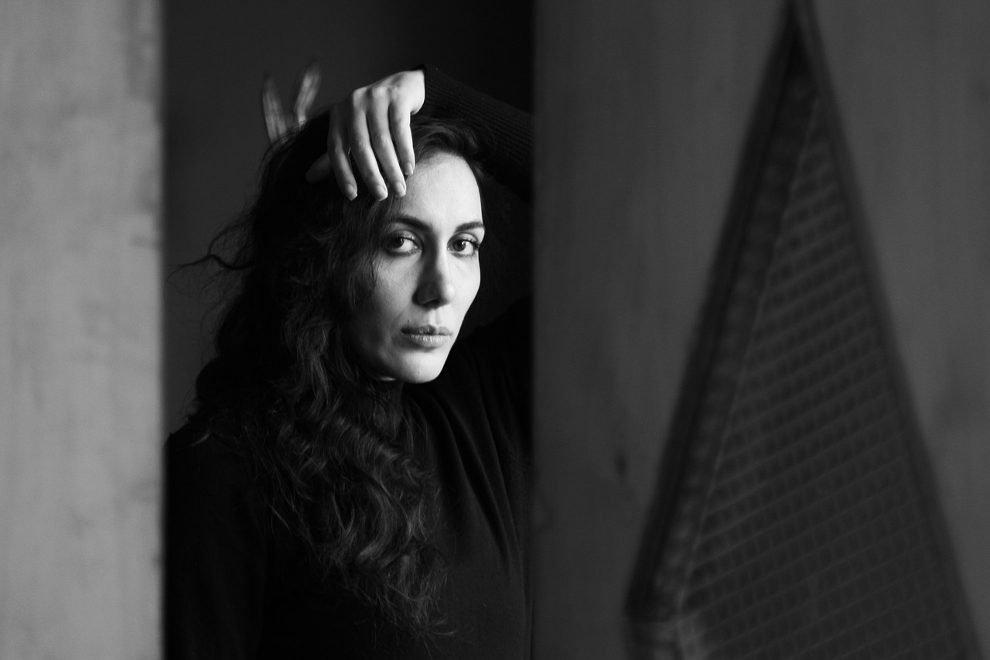
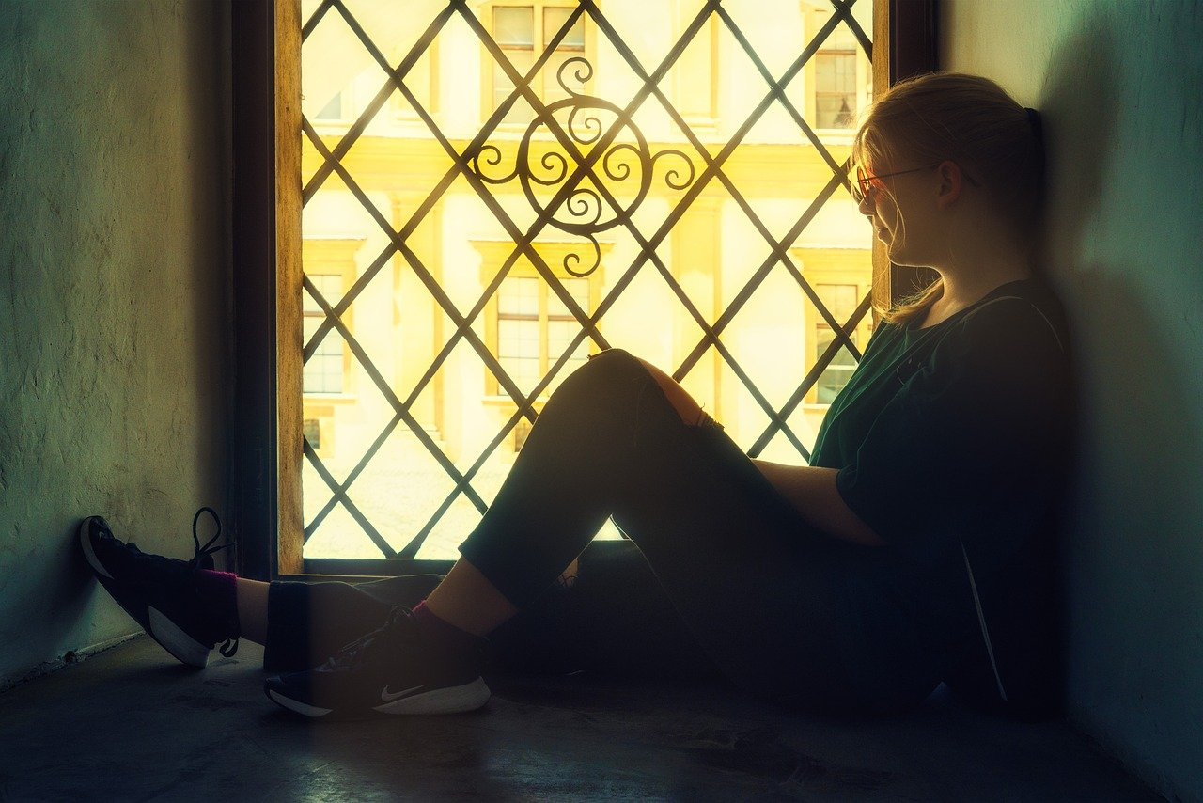
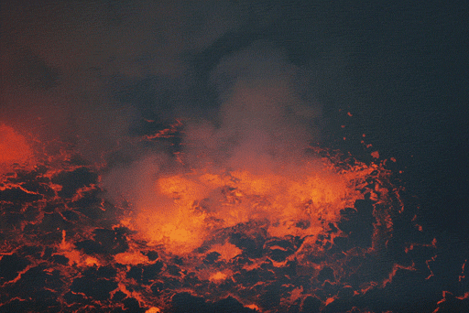
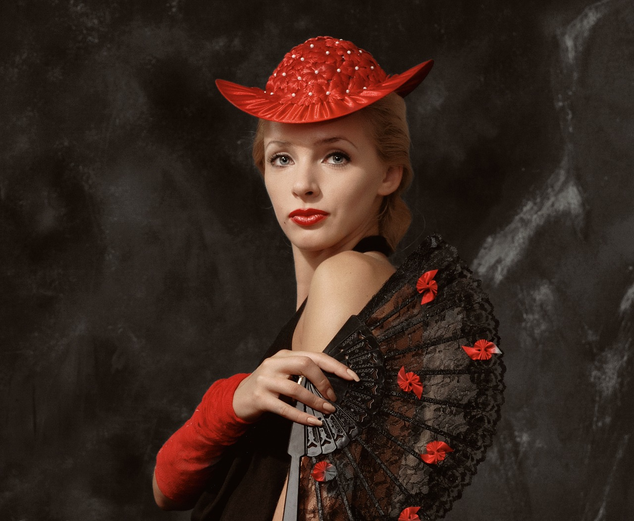
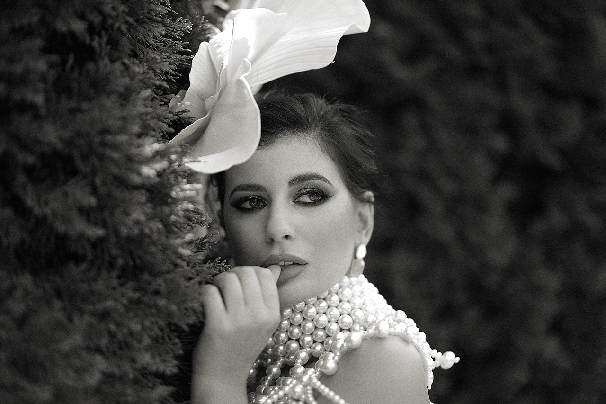
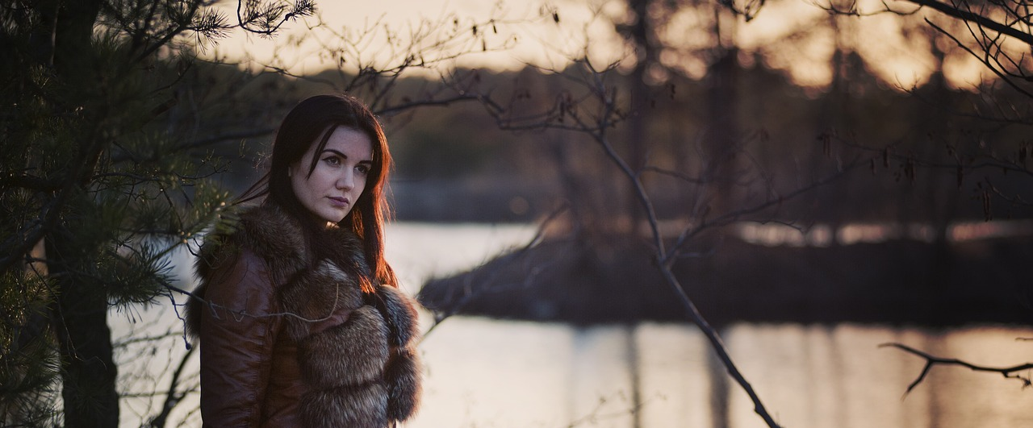
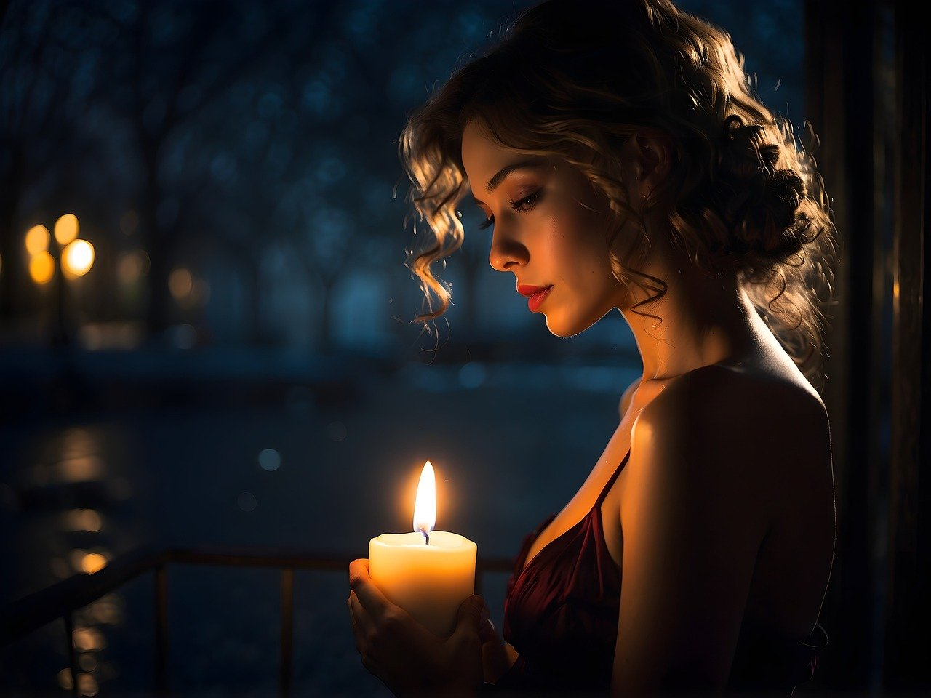

Yo soy aquel
Que nunca muera una flor
porque las cosas que tu ames
ahí estaré yo,
Yo soy aquel que tus labios
le arranco el amor a besos.
Si algún día tu amor deja de ser mío
si algún día vuelves a pensar en mi
levanta tus ojos búscame en el cielo
las nubes de otoño, te hablarán de mí
no habrá dolor en mi nadie es culpable
solo el amor nos junta y nos aleja
el sol de ayer nos basta para siempre.
si tuyo fui y tú de mi no importa mas
cuida las aves del cielo.
Si tuyo fui y tú de mi no importa mas
cuida las aves del cielo
que nunca muera una flor
porque las cosas que tu ames
ahí estaré yo,
Yo soy aquel que tus labios
le arranco el amor a besos.
Las hojas del viento te dirán que fuimos
que siempre seremos
los dueños del tiempo del canto y la vida
por es necesario que siempre recuerdes
que aquellos que se aman no pueden morir.
Yo soy el que té amado
como nadie te amara
y aun queriéndote tanto
nunca se pudo queda, voz me dijiste
si un día se te hace imposible volver junto a mí,
levanta tus ojos búscame en el cielo.
jrvg
jrvallegomez@outlook.es

Slide 2







¿Te ha gustado?
Puedes ver más entrando
Aquí
Además puedes recibir powerpoints en tu correo electrónico suscribiéndote aquí:
…

